Slide 1
تعزيز البيانات
Data Augmentation

Slide 2
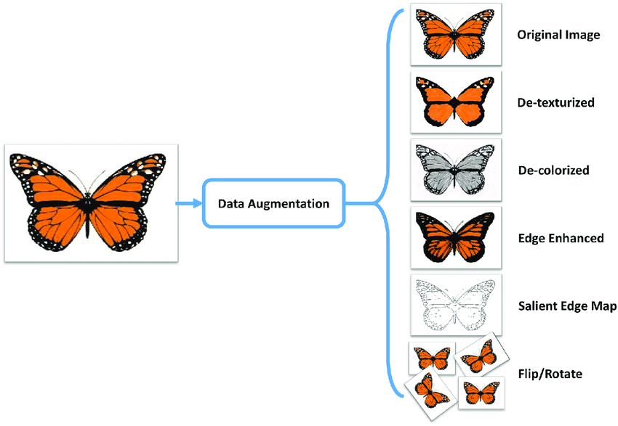
ما هو تعزيز البيانات؟
يعد تعزيز البيانات تقنية لزيادة حجم مجموعة التدريب بشكل اصطناعي من خلال إنشاء مجموعة بيانات باستخدام البيانات الموجودة.
وتشمل إجراء تغييرات بسيطة على مجموعة البيانات أو استخدام التعلم العميق لإنشاء بيانات جديدة.

Slide 3
متى يتم استخدام تعزيز البيانات؟
لمنع النماذج من التحسين الزائد. (overfitting)
حجم مجموعة التدريب الأولية صغير جدًا.
لتحسين دقة النموذج.

Slide 4
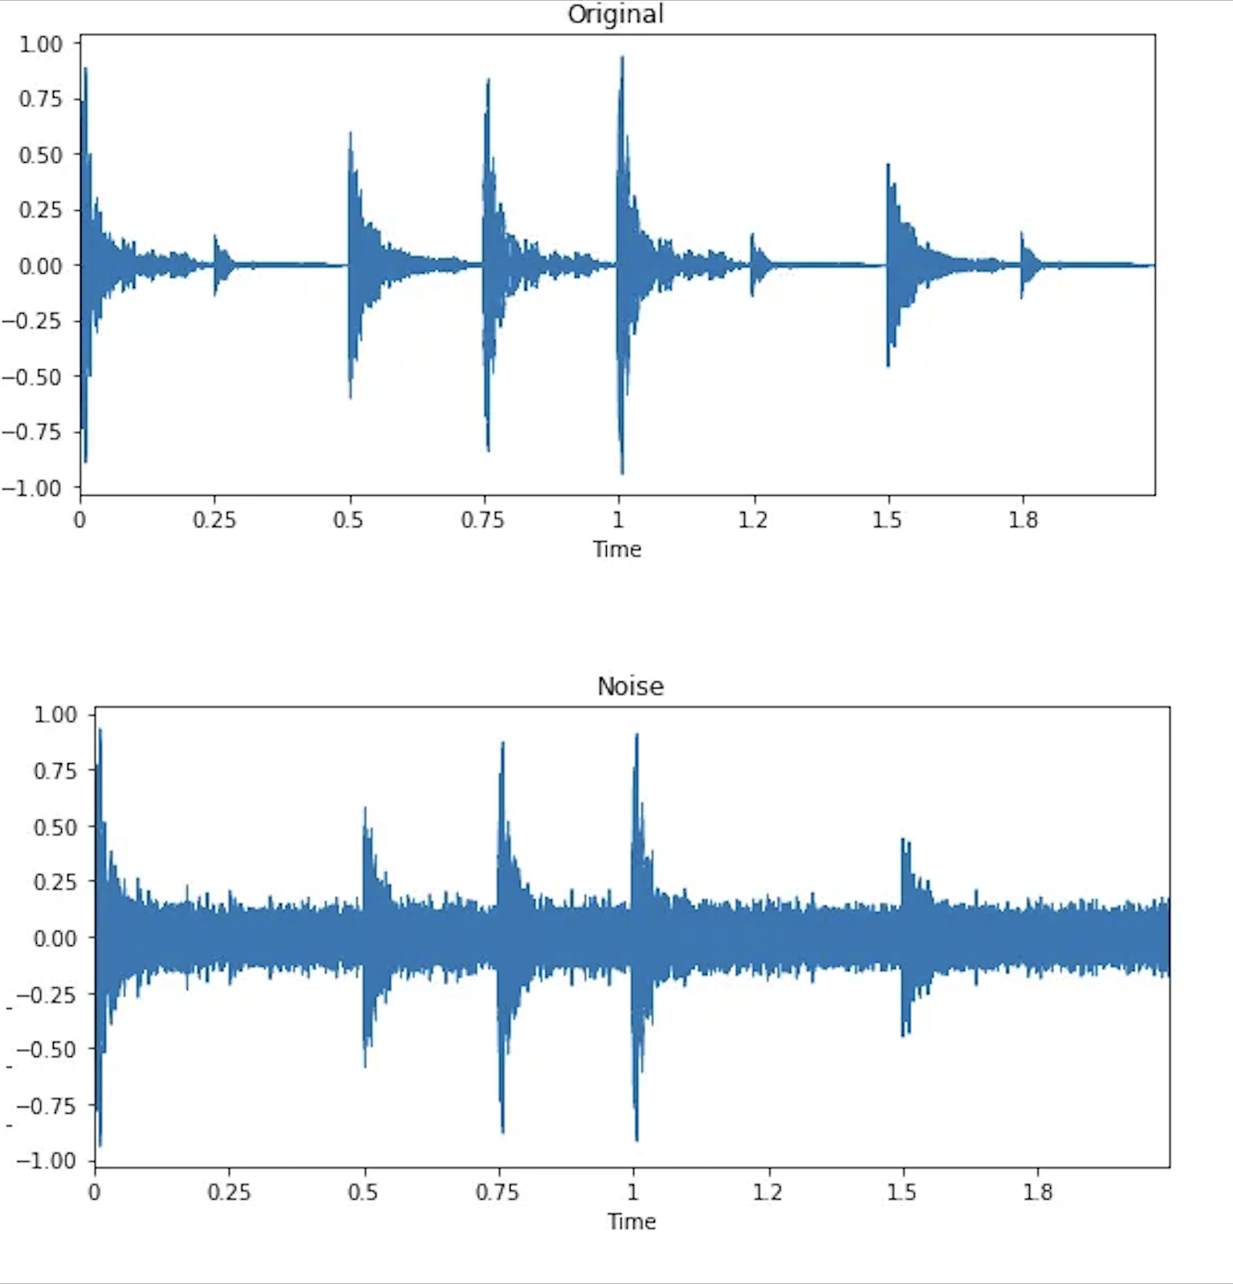
تقنيات تعزيز البيانات
تعزيز البيانات الصوتية
حقن الضوضاء، التحويل، تغيير السرعة، تغيير ارتفاع الصوت.

Slide 5
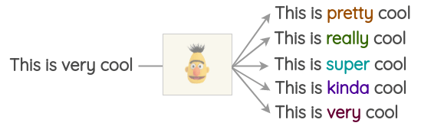
تقنيات تعزيز البيانات
تعزيز البيانات النصية
تبديل أماكن الكلمات أو الجمل، استبدال الكلمات، تلاعب بشجرة البنية النحوية، إدخال كلمة عشوائي، حذف كلمة عشوائية.

Slide 6
تقنيات تعزيز البيانات
تعزيز الصور
التحويلات الهندسية، تحويلات فضاء الألوان، تصفية النواة، المسح العشوائي، مزج الصور.

Slide 7
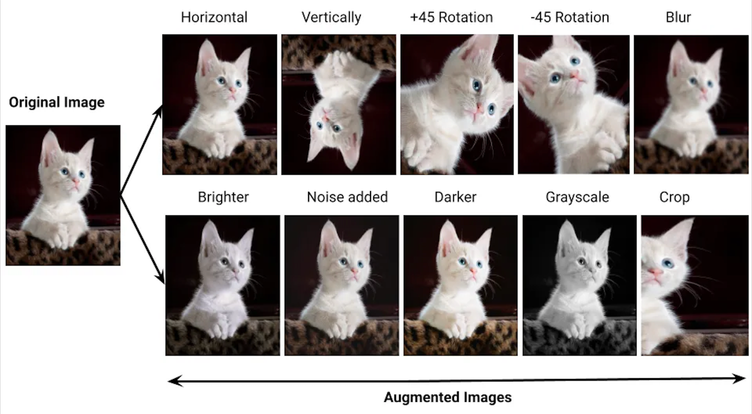
تقنيات تعزيز البيانات

Slide 8
أمثلة على تطبيقات تعزيز البيانات
١- معالجة اللغة الطبيعية (NLP)
٢- سيارات ذو القيادة الذاتية
٣- الرعاية الصحية

Slide 9
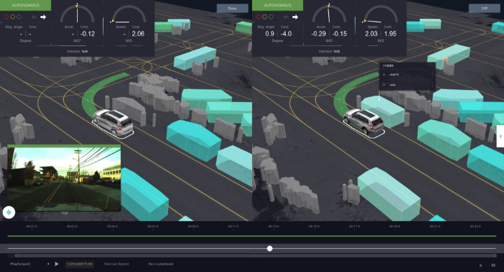
أمثلة على تطبيقات تعزيز البيانات

Slide 10
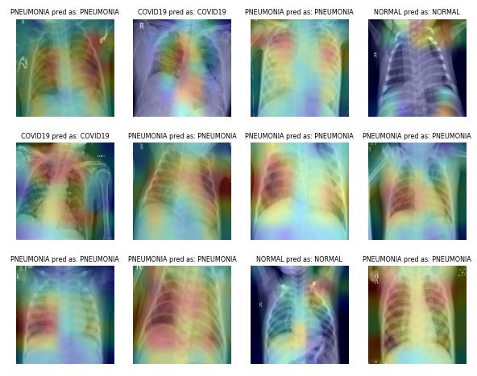
أمثلة على تطبيقات تعزيز البيانات

Slide 11
سلبيات تعزيز البيانات
الانحيازات في مجموعة البيانات الأصلية تستمر في البيانات المعززة.
جودة البيانات المعززة تتطلب تكاليف مرتفعة.
العثور على نهج فعّال لتعزيز البيانات قد يكون تحديًا.

Slide 12
الفرق بين البيانات المعززة والبيانات التركيبية
البيانات المعززة تُستمد من البيانات الأصلية مع بعض التغييرات البسيطة. في حالة تعزيز الصور، نقوم بتطبيق التحويلات الهندسية وتحويلات فضاء الألوان (عكس، تغيير الحجم، القص، السطوع، التباين) لزيادة حجم وتنوع مجموعة التدريب.
البيانات التركيبية يتم توليدها بشكل صناعي دون استخدام مجموعة البيانات الأصلية. غالبًا ما يتم استخدام DNNs (الشبكات العصبية العميقة) و GAN (الشبكات التوليدية المتنافسة) لتوليد البيانات التركيبية.

Slide 13


الفريق
عبدالله العويد خالد الحميدان

Slide 14
المصادر
https://www.datacamp.com/tutorial/complete-guide-data-augmentation
https://www.researchgate.net/figure/Data-augmentation-using-semantic-preserving-transformation-for-SBIR_fig2_319413978
https://www.analyticsvidhya.com/blog/2022/02/text-data-augmentation-in-natural-language-processing-with-texattack/
https://roboflow.com/

